Slide 1
EXPANSIÓN REGIONAL para PYMES
usando el canal online
Notes:
Competidores
http://pamuk.mkt1.com.ar/
http://pamuk.mkt1.com.ar/catalogo-pamuk.pdf
http://www.paso301.com.ar/
http://www.modatex.com.ar/
http://superofertas.mkt1.com.ar/medias/

Slide 2
SOBRE GODIXITAL
¿Cuál es nuestra misión?

Slide 3
SOBRE GODIXITAL
Es como las normas ISO del Marketing Digital

Slide 4
Agenda
Notes:
Los 5 pasos serian:
1 tener campaña de Google para que lleguen visitas
2 Tener una pagina o Landig para recibir las visitas
3 Responder las consultas que te llegan ( plantear opciones). Definir quien las va a responder
4 Herramientas para facilitar la gestion ( boton de whatsapp, chat)
5 Herramientas para venderle a mi cartera actual de clientes

Slide 5
Agenda
Expansión online vs tradicional
Notes:
Los 5 pasos serian:
1 tener campaña de Google para que lleguen visitas
2 Tener una pagina o Landig para recibir las visitas
3 Responder las consultas que te llegan ( plantear opciones). Definir quien las va a responder
4 Herramientas para facilitar la gestion ( boton de whatsapp, chat)
5 Herramientas para venderle a mi cartera actual de clientes

Slide 6
Agenda
Expansión online vs tradicional
2. Entender los números digitales para evaluar un nuevo país
Notes:
Los 5 pasos serian:
1 tener campaña de Google para que lleguen visitas
2 Tener una pagina o Landig para recibir las visitas
3 Responder las consultas que te llegan ( plantear opciones). Definir quien las va a responder
4 Herramientas para facilitar la gestion ( boton de whatsapp, chat)
5 Herramientas para venderle a mi cartera actual de clientes

Slide 7
Agenda
Expansión online vs tradicional
2. Entender los números digitales para evaluar un nuevo país
3. Dónde enviar el tráfico
Notes:
Los 5 pasos serian:
1 tener campaña de Google para que lleguen visitas
2 Tener una pagina o Landig para recibir las visitas
3 Responder las consultas que te llegan ( plantear opciones). Definir quien las va a responder
4 Herramientas para facilitar la gestion ( boton de whatsapp, chat)
5 Herramientas para venderle a mi cartera actual de clientes

Slide 8
Agenda
Expansión online vs tradicional
2. Entender los números digitales para evaluar un nuevo país
3. Dónde enviar el tráfico
4. Cómo gestionar las ventas
Notes:
Los 5 pasos serian:
1 tener campaña de Google para que lleguen visitas
2 Tener una pagina o Landig para recibir las visitas
3 Responder las consultas que te llegan ( plantear opciones). Definir quien las va a responder
4 Herramientas para facilitar la gestion ( boton de whatsapp, chat)
5 Herramientas para venderle a mi cartera actual de clientes

Slide 9
Agenda
Expansión online vs tradicional
2. Entender los números digitales para evaluar un nuevo país
3. Dónde enviar el tráfico
4. Cómo gestionar las ventas
5. Algunas herramientas
Notes:
Los 5 pasos serian:
1 tener campaña de Google para que lleguen visitas
2 Tener una pagina o Landig para recibir las visitas
3 Responder las consultas que te llegan ( plantear opciones). Definir quien las va a responder
4 Herramientas para facilitar la gestion ( boton de whatsapp, chat)
5 Herramientas para venderle a mi cartera actual de clientes

Slide 10
¿Cuales son las metodologías actuales para abrir un nuevo país?

Slide 11
Expansión tradicional

Slide 12
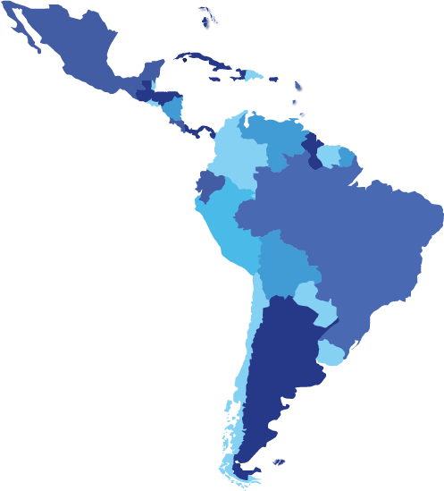
Expansión 2.0

Slide 13
Futuro
Notes:
Mostrrar porque Mercadolibre o puede ser el unico canal y que va a venir Amazon

Slide 14
Ventajas de Invertir en internet vs publicidad tradicional
Notes:
Tambien comentar la importancia de seguir haciendo ambos y abrir siempre varios canales de venta

Slide 15
Venta a Consumidor final
Fábricas, importadores, mayoristas, venta a empresas, Servicios,prod. ticket alto

Slide 16
¿Vender por internet significa vender todo por internet?

Slide 17
Fábricas, importadores, mayoristas, venta a empresas, Servicios,prod. ticket alto

Slide 18
¿Cuáles son los pasos iniciales que hay que dar?
Notes:
Mostrar uno a uno con pantallas cuales son los pasos iniciales que dan nuestros clientes ( mostrando reportes, consultas gestion etc) para que vean lo facil que es. Ej : no tiene que hacer la pagina de nuevo sino que usan nuestra landing, mostramos las consultas y como se responden,el chat que te ayuda a atender, como te mandamos la mejores consultas por si no tenes capacidad de ventas ( junto con el chat)

Slide 19
Pasos de la transformación Digital
Generar Visitas

Slide 20
Pasos de la transformación Digital
Generar las visitas
Recibir las visitas
Landing

Slide 21
Pasos de la transformación Digital
Generar las visitas
Recibir las visitas
Gestionar las ventas
Landing

Slide 22
1
Notes:
Mostrar uno a uno con pantallas cuales son los pasos iniciales que dan nuestros clientes ( mostrando reportes, consultas gestion etc) para que vean lo facil que es. Ej : no tiene que hacer la pagina de nuevo sino que usan nuestra landing, mostramos las consultas y como se responden,el chat que te ayuda a atender, como te mandamos la mejores consultas por si no tenes capacidad de ventas ( junto con el chat)

Slide 23
Adwords
Notes:
Abrir adwords y buscar a las personas que estan en la sala.
Trazabilidad completa ( mostrar leads y la trazablidad completa)
Costo de oportunidad de no saber cuan optimizada tenes la inversion y cuanto podrias estar invirtiendo de mas y ganando, por no poder medir te quedas como estas
Cuanto crecer en la inversion y Retorno
Sus competidores que miden estan invirtiendo mas ( el competidor que sale todo el tiempo).
No podemos no estar cuando un potencial cliente nos está buscando

Slide 24
Diferencia entre Google y Facebook
Si el click en facebook vale 0,10 y el click en Google $1 , yo tengo $100 para invertir, donde me conviene ponerlos?

Slide 25
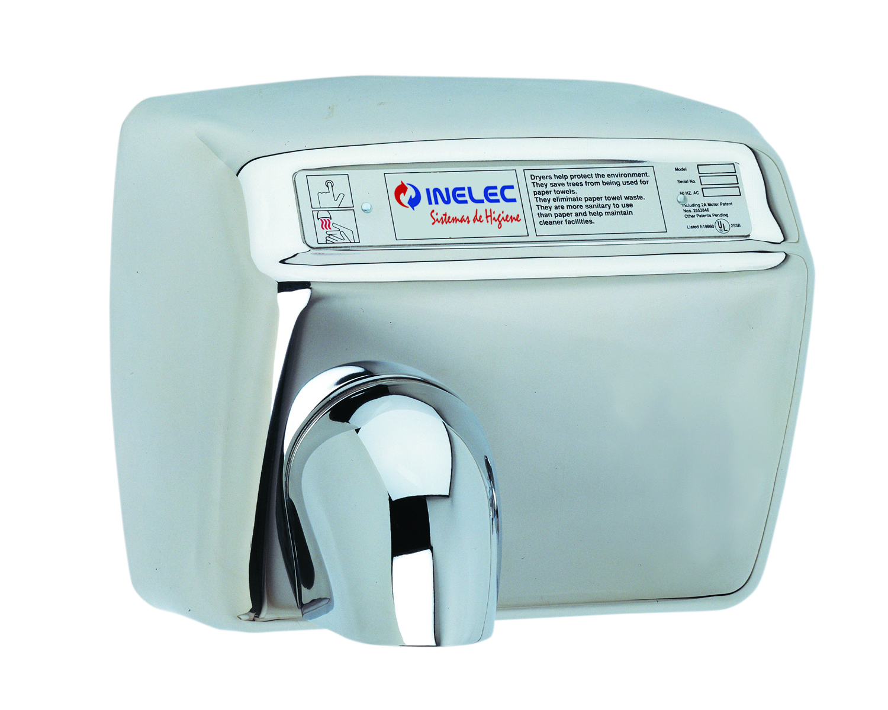
Caso Inelec Higiene
Caso Inelec Higiene
Secamanos: 20 likes, 200 clicks, 15% ctr
Cambiadores: 90 impresiones, 200 fans,
Lockers: alcance 50.000 personas

Slide 26
Ejemplo de Trazabilidad Completa
Inversión total: $8000

Slide 27
Ejemplo de Trazabilidad Completa
Inversión total: $8000
Resultado: 130 consultas

Slide 28
Ejemplo de Trazabilidad Completa
Inversión total: $8000
Resultado: 130 consultas
% de cierre: 8%
Ventas: 10

Slide 29
Ejemplo de Trazabilidad Completa
Inversión total: $8000
Resultado: 130 consultas
% de cierre: 8%
Ventas: 10
Secamanos: 80 consultas
Cambiadores: 21 consultas
Lockers: 29 consultas

Slide 30
Ejemplo de Trazabilidad Completa
Inversión total: $8000
Resultado: 130 consultas
% de cierre: 8%
Ventas: 10
Secamanos: 80 consultas 6 ventas
Cambiadores: 21 consultas 2 ventas
Lockers: 29 consultas 2 ventas

Slide 31
Ejemplo de Trazabilidad Completa
Inversión total: $8000
Resultado: 130 consultas
% de cierre: 8%
Ventas: 10
Ganancia neta por venta: $1500
Secamanos: 80 consultas 6 ventas
Cambiadores: 21 consultas 2 ventas
Lockers: 29 consultas 2 ventas

Slide 32
Ejemplo de Trazabilidad Completa
Inversión total: $8000
Resultado: 130 consultas
% de cierre: 8%
Ventas: 10
Ganancia neta por venta: $1500
Ganancia total: $15.000
Secamanos: 80 consultas 6 ventas
Cambiadores: 21 consultas 2 ventas
Lockers: 29 consultas 2 ventas

Slide 33
Ejemplo de Trazabilidad Completa
Inversión total: $8000
Resultado: 130 consultas
% de cierre: 8%
Ventas: 10
Ganancia neta por venta: $1500
Ganancia total: $15.000
Ganancia neta: $7000
Secamanos: 80 consultas 6 ventas
Cambiadores: 21 consultas 2 ventas
Lockers: 29 consultas 2 ventas

Slide 34
2
Notes:
Mostrar uno a uno con pantallas cuales son los pasos iniciales que dan nuestros clientes ( mostrando reportes, consultas gestion etc) para que vean lo facil que es. Ej : no tiene que hacer la pagina de nuevo sino que usan nuestra landing, mostramos las consultas y como se responden,el chat que te ayuda a atender, como te mandamos la mejores consultas por si no tenes capacidad de ventas ( junto con el chat)

Slide 35
Tener una plataforma para recibir las visitas
Notes:
https://pamuk.com.ar/
http://pamuk.mkt1.com.ar/

Slide 36
¿Qué plataforma tengo que usar para vender online?
Notes:
https://pamuk.com.ar/
http://pamuk.mkt1.com.ar/

Slide 37
¿Qué plataforma tengo que usar para vender online?
Porqué no vende mi carrito de compras?
Uso mi pagina web?
Landing?
Notes:
https://pamuk.com.ar/
http://pamuk.mkt1.com.ar/

Slide 38
¿Qué plataforma tengo que usar para vender online?
Porque no vende mi carrito de compras?
Uso mi pagina web?
Landing?
Formulario de contacto?
Whatsapp?
Por facebook directo?
Cuándo mando catálogo?
Notes:
https://pamuk.com.ar/
http://pamuk.mkt1.com.ar/

Slide 39
¿Qué plataforma tengo que usar para vender online?
Porque no vende mi carrito de compras?
Uso mi pagina web?
Landing?
Formulario de contacto?
Whatsapp?
Por facebook directo?
Cuando mando catálogo?
Notes:
https://pamuk.com.ar/
http://pamuk.mkt1.com.ar/

Slide 40
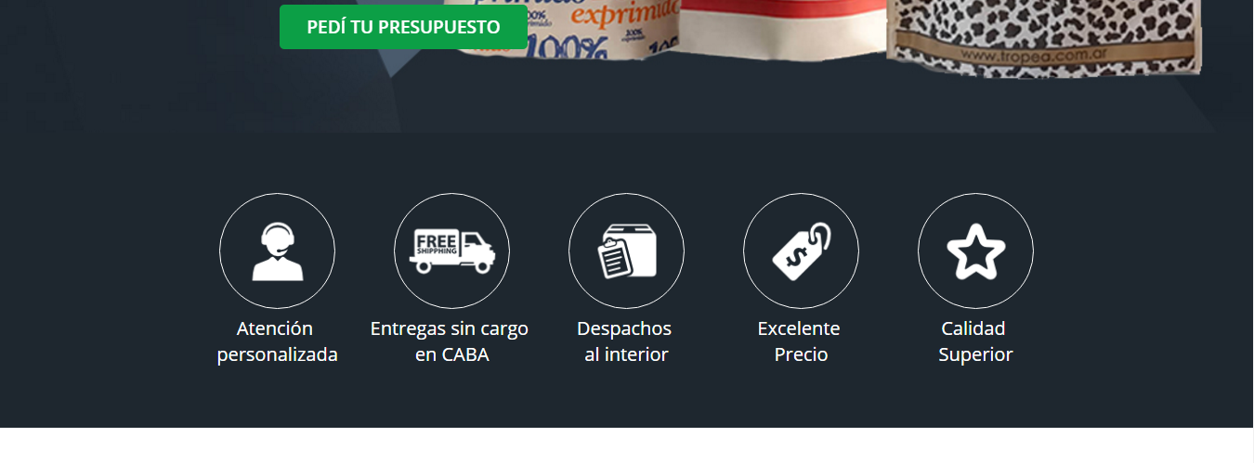
LANDING PAGE

Slide 41
3
Notes:
Mostrar uno a uno con pantallas cuales son los pasos iniciales que dan nuestros clientes ( mostrando reportes, consultas gestion etc) para que vean lo facil que es. Ej : no tiene que hacer la pagina de nuevo sino que usan nuestra landing, mostramos las consultas y como se responden,el chat que te ayuda a atender, como te mandamos la mejores consultas por si no tenes capacidad de ventas ( junto con el chat)

Slide 42
GESTIÓN DE VENTAS
¿Cómo manejan los contactos que les llegan?
Notes:
Preguntarles como manejan los leads una vez que llegan

Slide 43
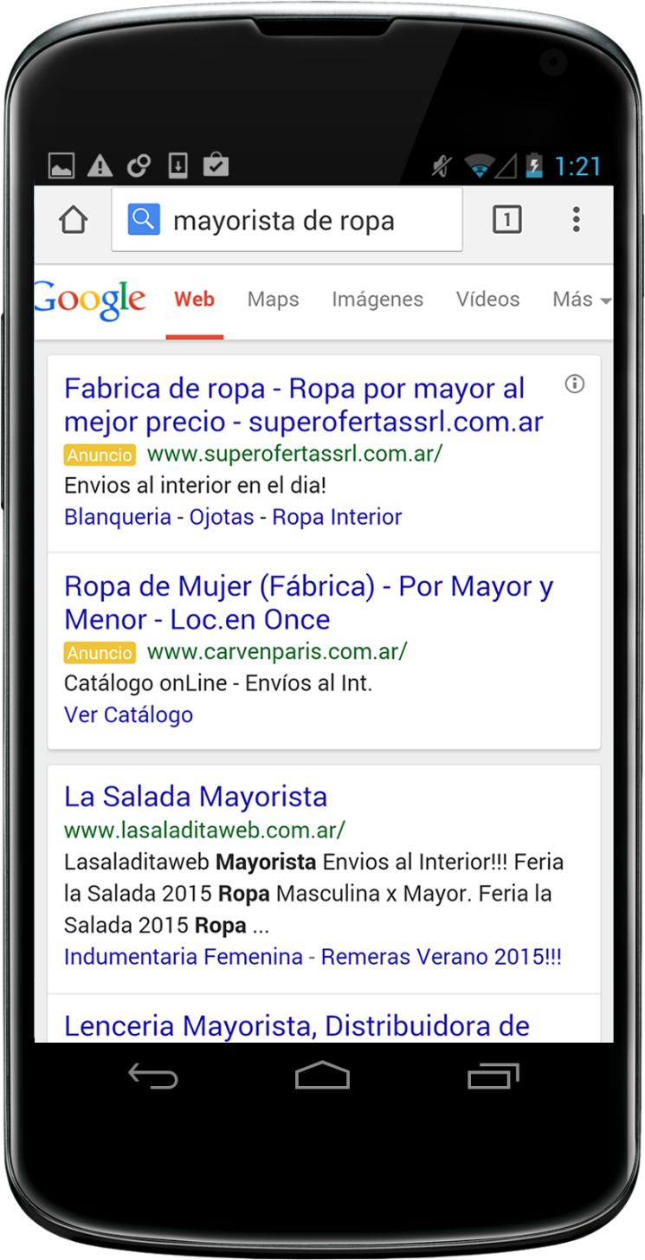
Gestión de Ventas
Etapas
Se gestiona directo desde el Mail
Se implementa un excel
CRM
¿Automatización?
Godixital :: Agencia de negocios digitales :: e-mail: daniel@godixital.com :: Tel:4774-8821

Slide 44
¿QUE ES UN CRM?
En Inglés: Customer Relationship Management, o sea, manejo de la relación con el cliente.
Son sistemas de gestión de ventas, cuyo objetivo es hacer más eficiente la gestión de potenciales clientes, aumentando la tasa de cierre y reduciendo tiempos operativos de ventas.
Notes:
LO IMPORTANTE ES QUE GESTIONEN, UNA FORMA INTERESANTE ES UN CRM

Slide 45
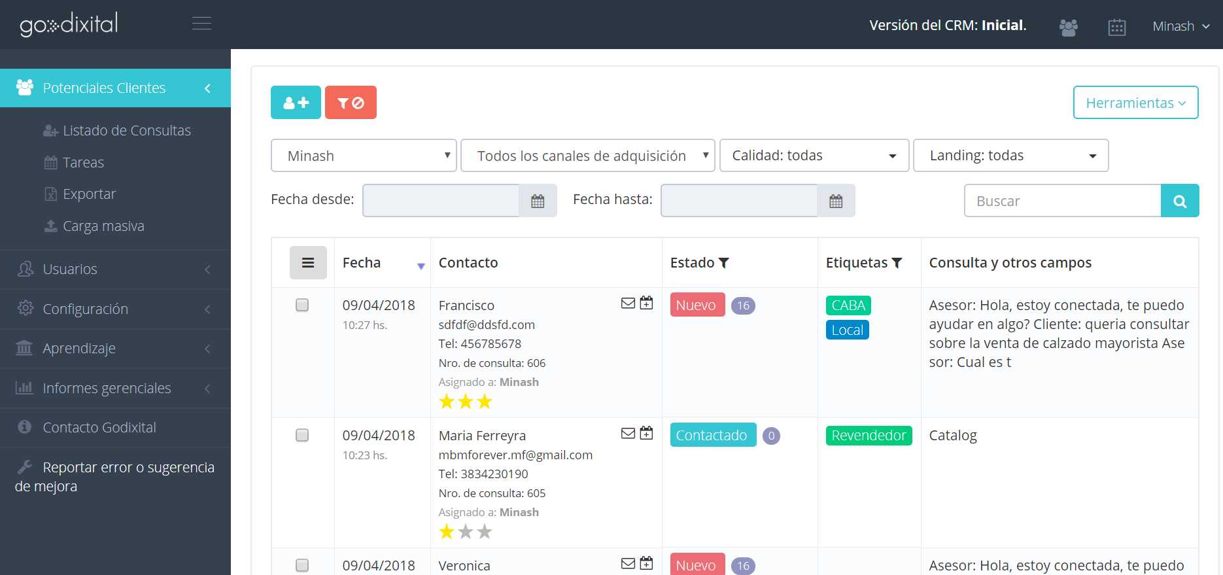
PANTALLA PRINCIPAL CRM

Slide 46
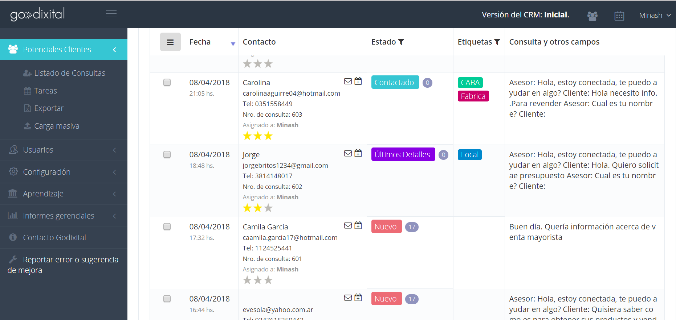
LAS CONSULTAS SE CARGAN SOLAS
Notes:
LAS CONSULTAS SE CANRAGN AUTOMATICAMENTE, SE AHORRA TIEMPO
El embudo de ventas es este (izq), y quién es es este (derecha)

Slide 47
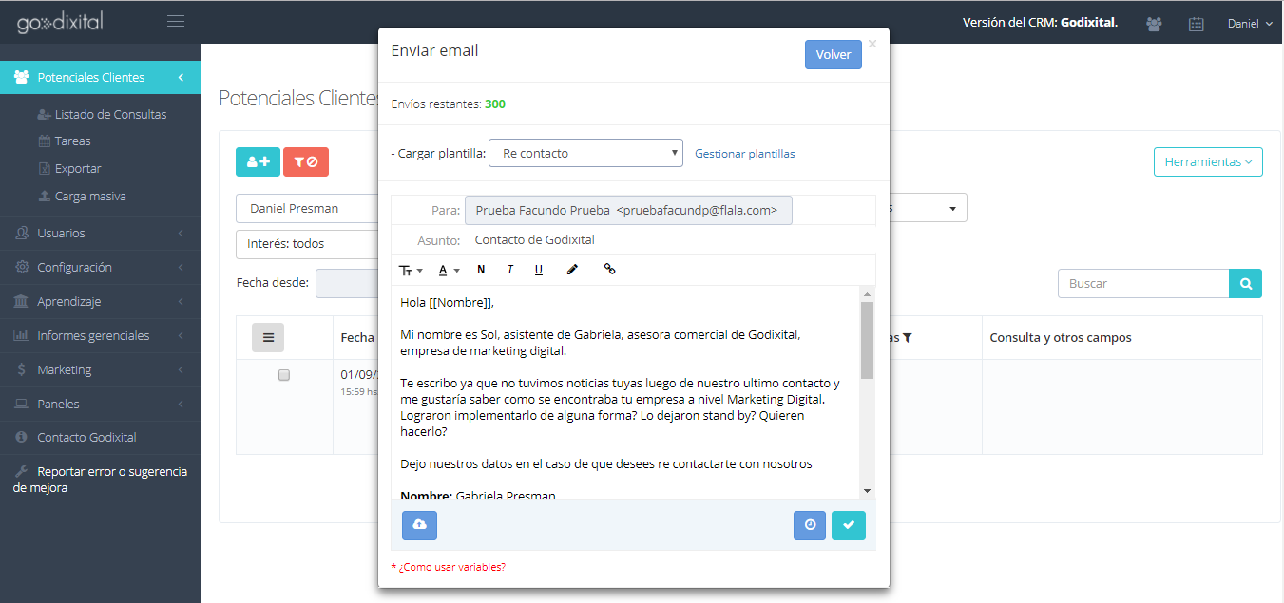
GESTIÓN DE POTENCIALES CLIENTES
ENVÍO DE MAILS
Directamente desde la plataforma se envía individual o masivamente en forma personalizada. Utilización de plantillas pre-cargadas
Notes:
SI

Slide 48
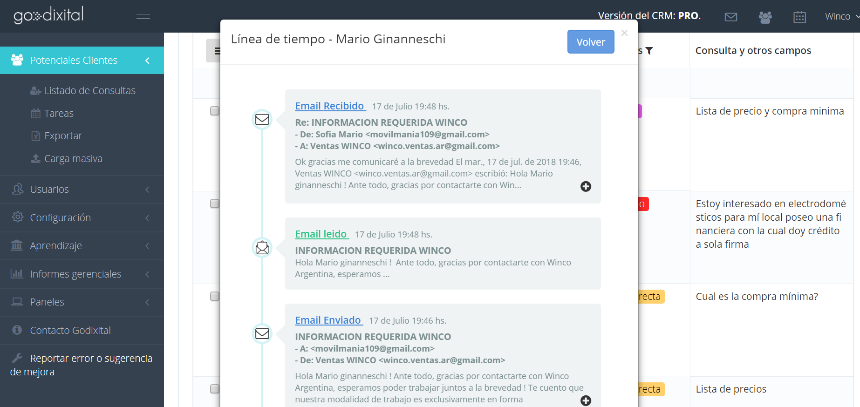
GESTIÓN DE POTENCIALES CLIENTES
Línea de tiempo con todo lo que sucedió

Slide 49
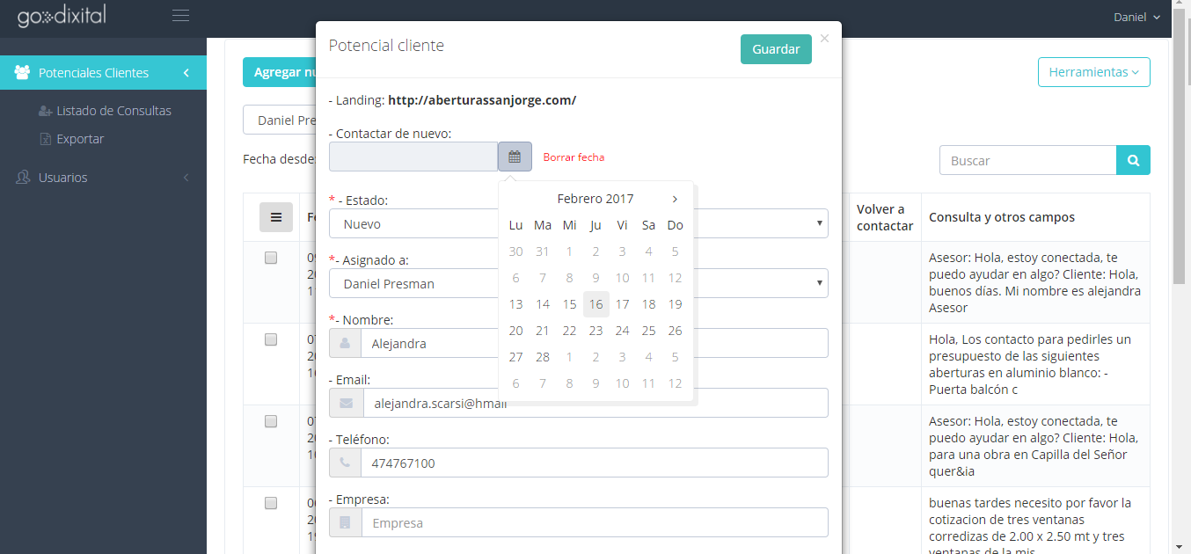
GESTIÓN DE POTENCIALES CLIENTES
MINI-AGENDA Y GESTIÓN DE TAREAS
Permite realizar una mini-gestión de tareas de ventas. Luego de una acción, se establece una fecha para próximo contacto.

Slide 50
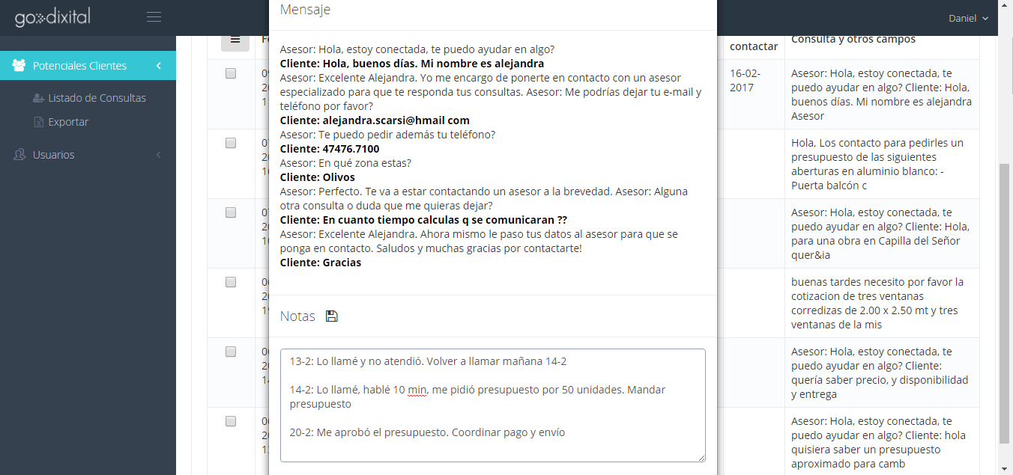
GESTIÓN DE POTENCIALES CLIENTES
CAMPO “NOTAS”
Se va guardando la secuencia o historial de lo que fue pasando, para poder entender mejor el proceso de compra del potencial cliente.

Slide 51
GESTIÓN DE POTENCIALES CLIENTES
REPORTE DE VENTAS
Notes:
SI

Slide 52
4
Notes:
Mostrar uno a uno con pantallas cuales son los pasos iniciales que dan nuestros clientes ( mostrando reportes, consultas gestion etc) para que vean lo facil que es. Ej : no tiene que hacer la pagina de nuevo sino que usan nuestra landing, mostramos las consultas y como se responden,el chat que te ayuda a atender, como te mandamos la mejores consultas por si no tenes capacidad de ventas ( junto con el chat)

Slide 53
Herramientas para facilitar gestión de las ventas

Slide 54
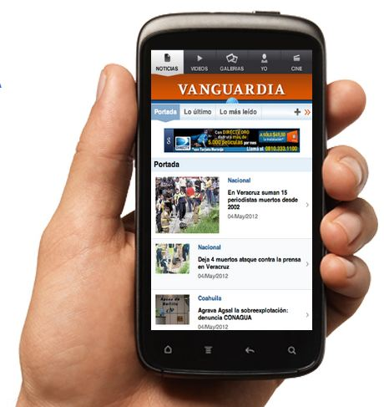
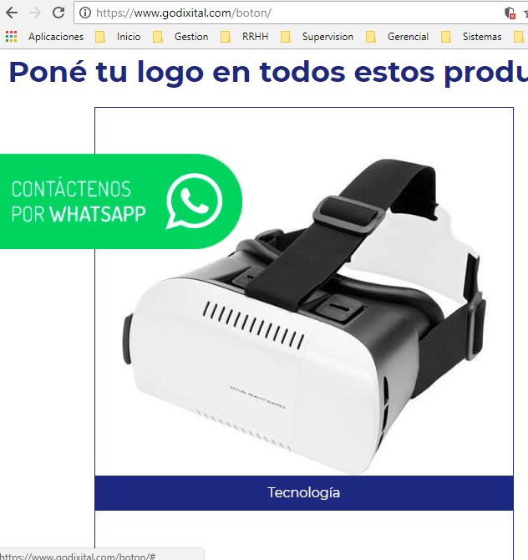
Botón de Whatsapp

Slide 55
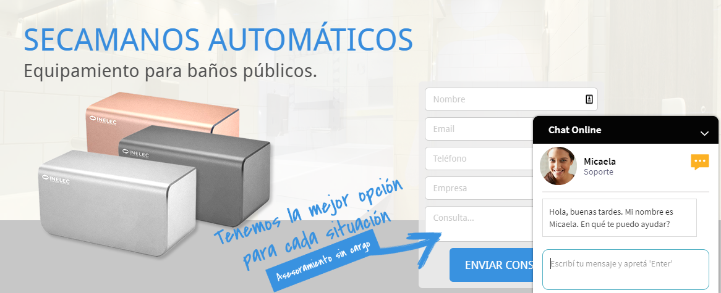
Chat Online

Slide 56
5
Notes:
Mostrar uno a uno con pantallas cuales son los pasos iniciales que dan nuestros clientes ( mostrando reportes, consultas gestion etc) para que vean lo facil que es. Ej : no tiene que hacer la pagina de nuevo sino que usan nuestra landing, mostramos las consultas y como se responden,el chat que te ayuda a atender, como te mandamos la mejores consultas por si no tenes capacidad de ventas ( junto con el chat)

Slide 57
Cómo usar internet para venderle a tu cartera actual de clientes.

Slide 58
ESTUDIO DE ABOGADOS ESPECIALISTA EN SOCIEDADES
Newsletter a tu base de clientes.
TIPOS DE SOCIEDADES:
Solicitá asesoramiento sin cargo
CONOCÉ MÁS
Notes:
Mailing automation

Slide 59
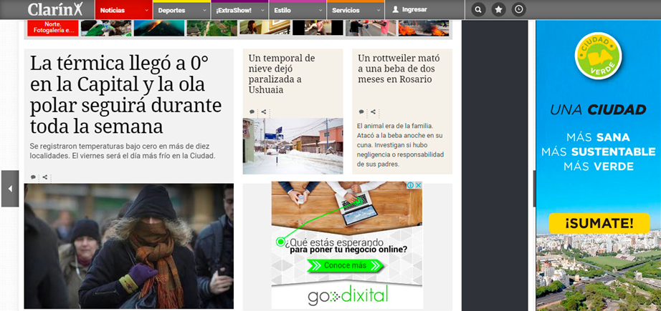
REMARKETING

Slide 60
Pasos de la transformación Digital
Generar Visitas

Slide 61
Pasos de la transformación Digital
Generar las visitas
Recibir las visitas
Landing

Slide 62
Pasos de la transformación Digital
Generar las visitas
Recibir las visitas
Gestionar las ventas
Landing

Slide 63
Felipe@godixital.com

